Slide 1

Цифровая
корпоративная библиотека
заказчик FarPost.ru
Б9121-09.03.03пикд
Травка Евгения Александровна
Блинов Егор Евгеньевич
Руководитель
Кленина Надежда Викторовна

Slide 2

В чём суть?
У компании есть полка с корпоративными книгами в офисе. Сотрудники могут брать книжки, но нужно записаться: кто и какую книгу взял, чтобы они не терялись.
Записываться на листочек неудобно, сторонние сервисы сотрудниками не используются для безопасности данных
Выбор “той самой” книги среди множества на полке может занять значительное время
Сложно отслеживать новые поступления

Slide 3
Неформальная постановка задачи
Ведение читательской карточки
Получение актуального списка изданий с возможностью поиска и фильтрации
Скачивание электронных изданий
Отслеживание забронированных книг с учётом сроков
Формирование запросов на добавление книг в библиотеку
Получение уведомлений на почту о новых поступлениях и истечении срока бронирования издания

Slide 4


Роли
Администратор
Читатель

Slide 5
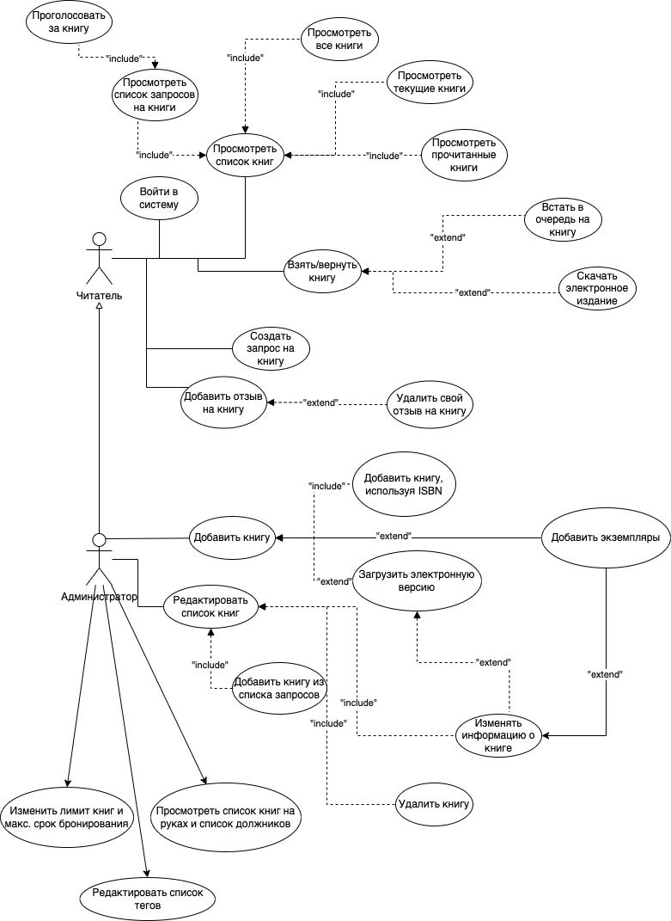
Диаграмма вариантов использования

Slide 6
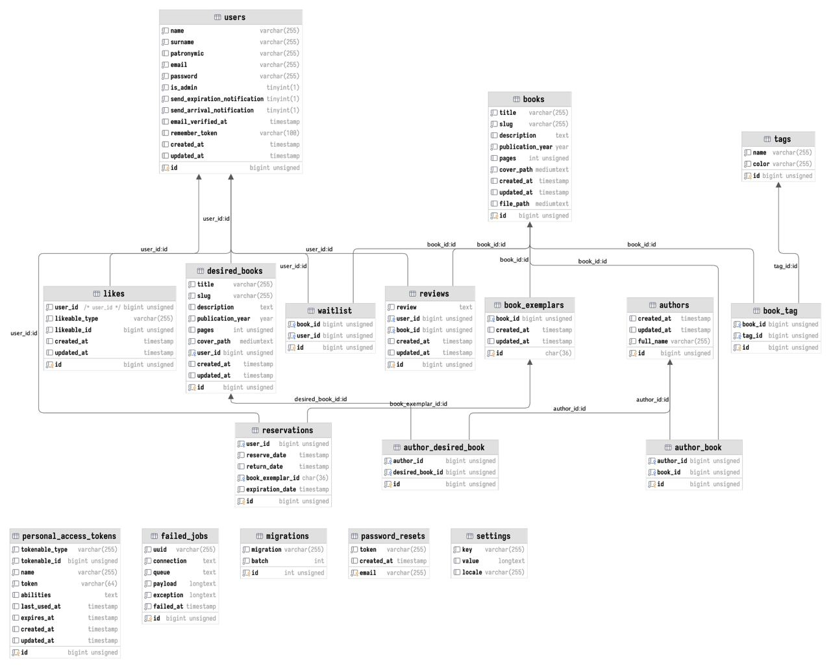
Спецификация данных
Пользователь
Автор
Книга
Экземпляр книги
Желаемая книга
Бронирование
Отзыв
Тег

Slide 7







Стек

Slide 8
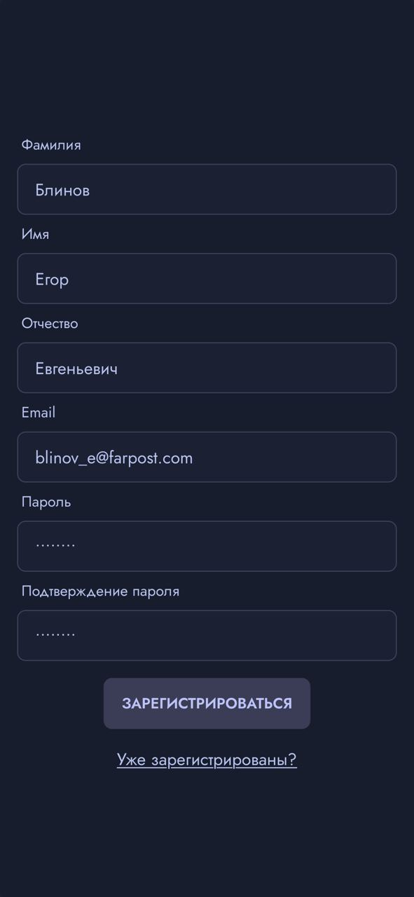
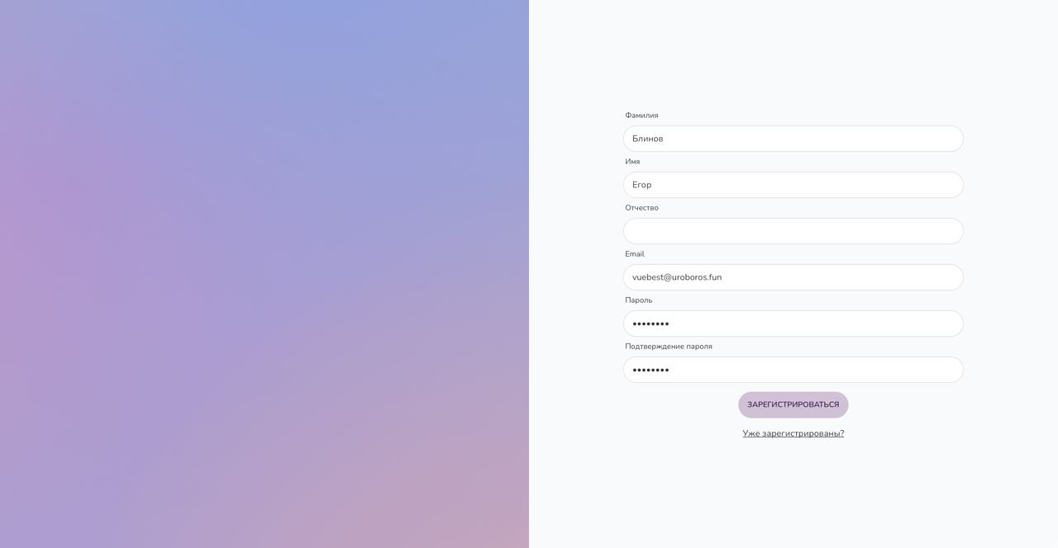
Регистрация и аутентификация

Slide 9
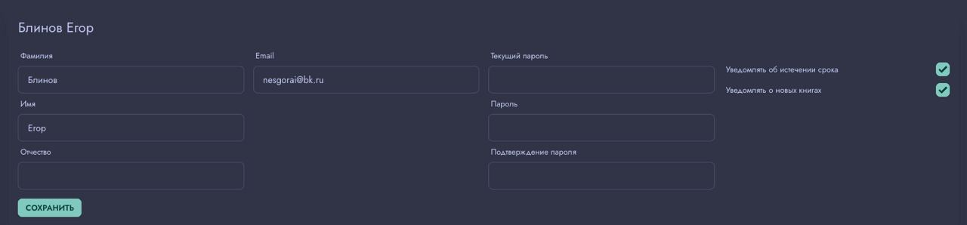
Профиль

Slide 10
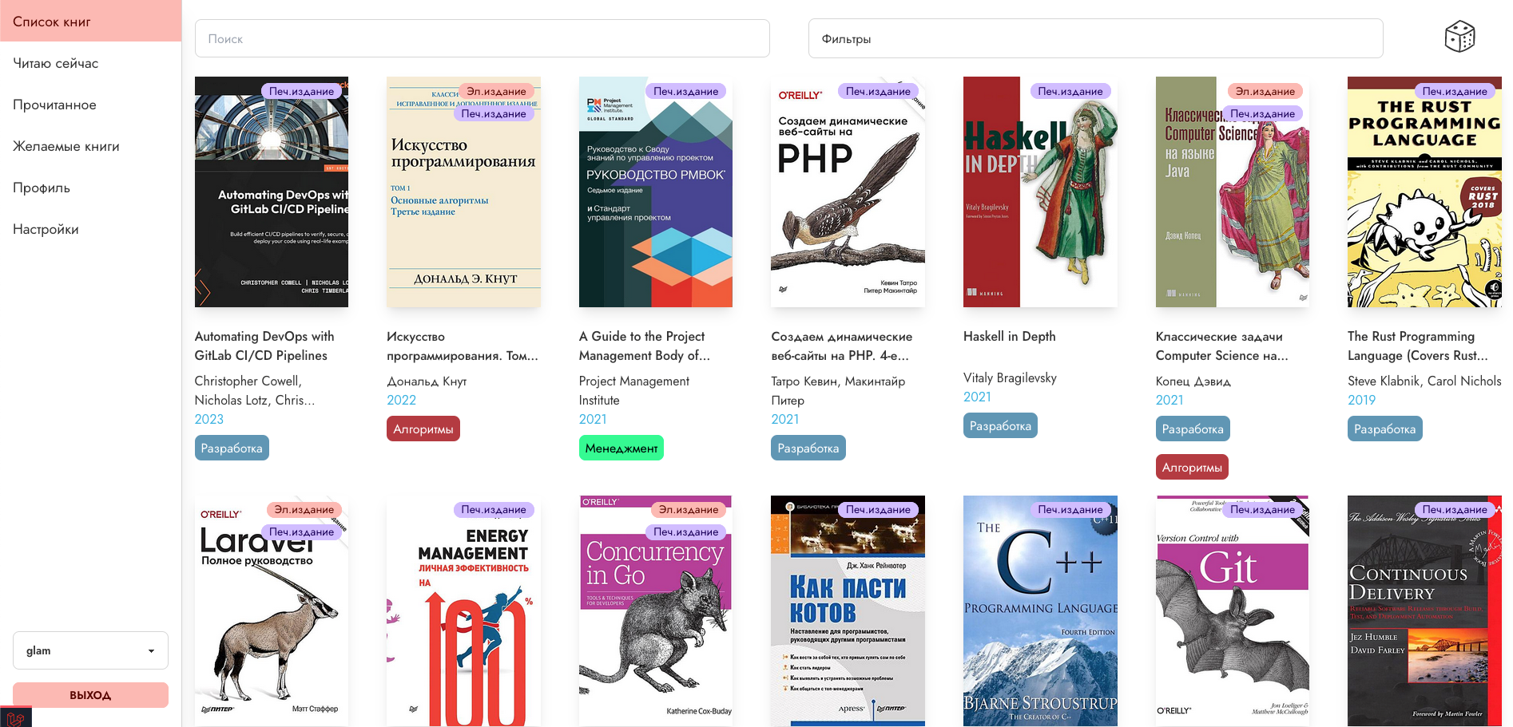
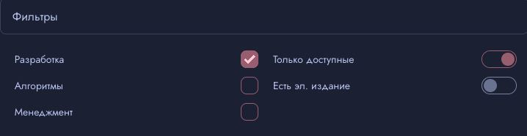
Главная страница

Slide 11

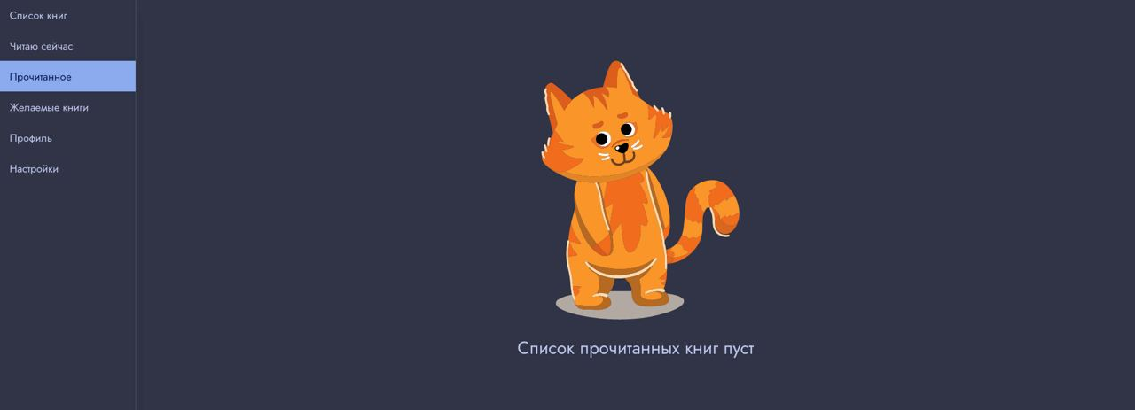
Разделы “Читаю сейчас” и“Прочитанное”

Slide 12
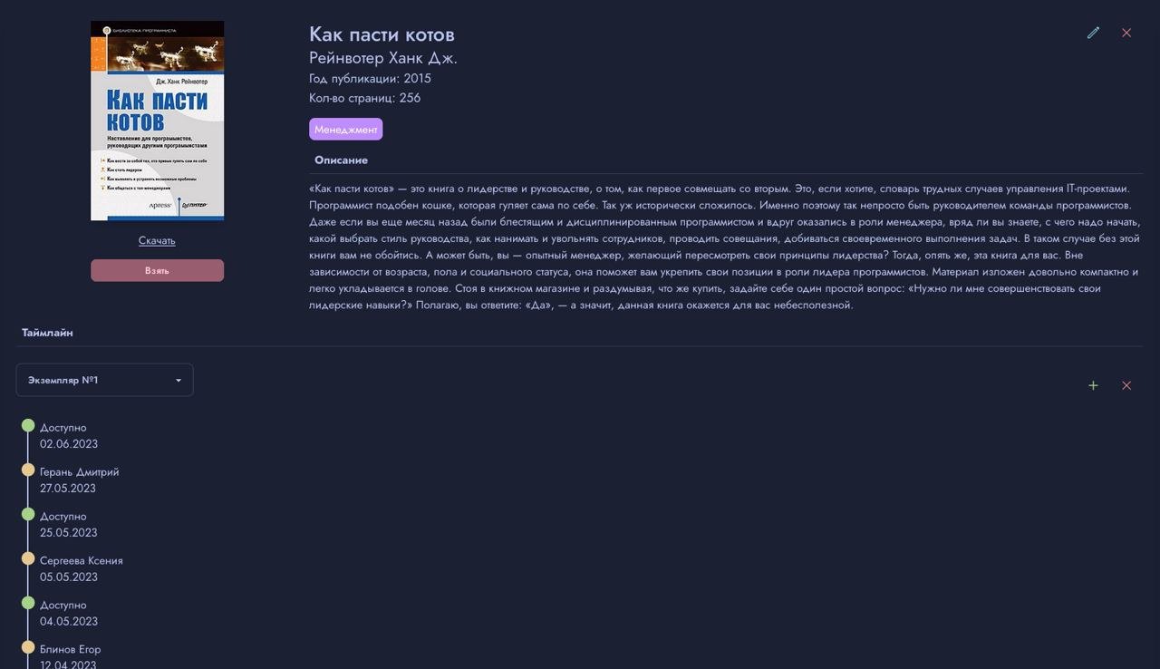
Страница книги

Slide 13

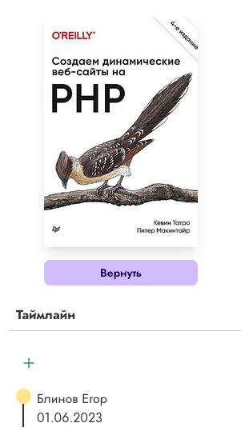

доступна
Бронирования
Забронирована
вами
Кем-то
забронирована

Slide 14
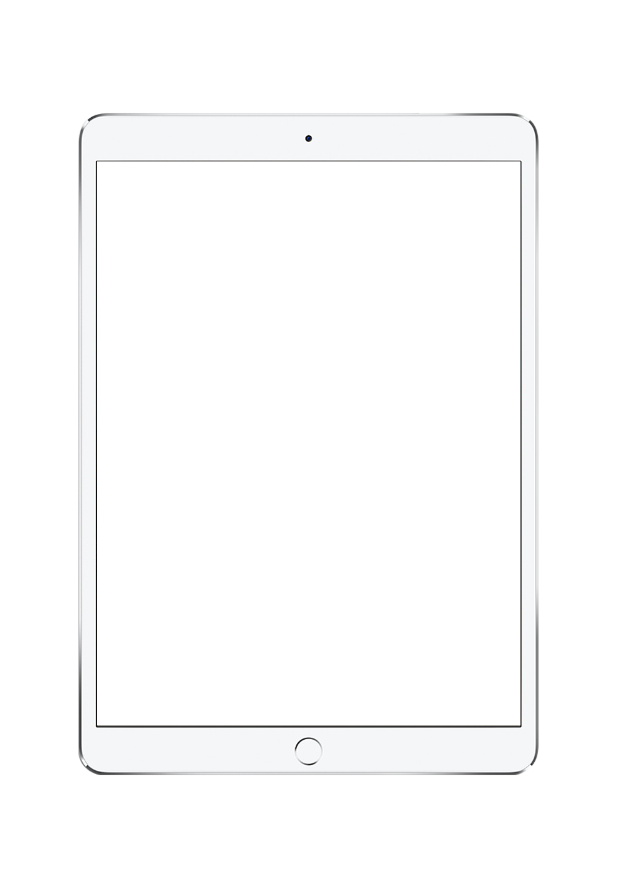
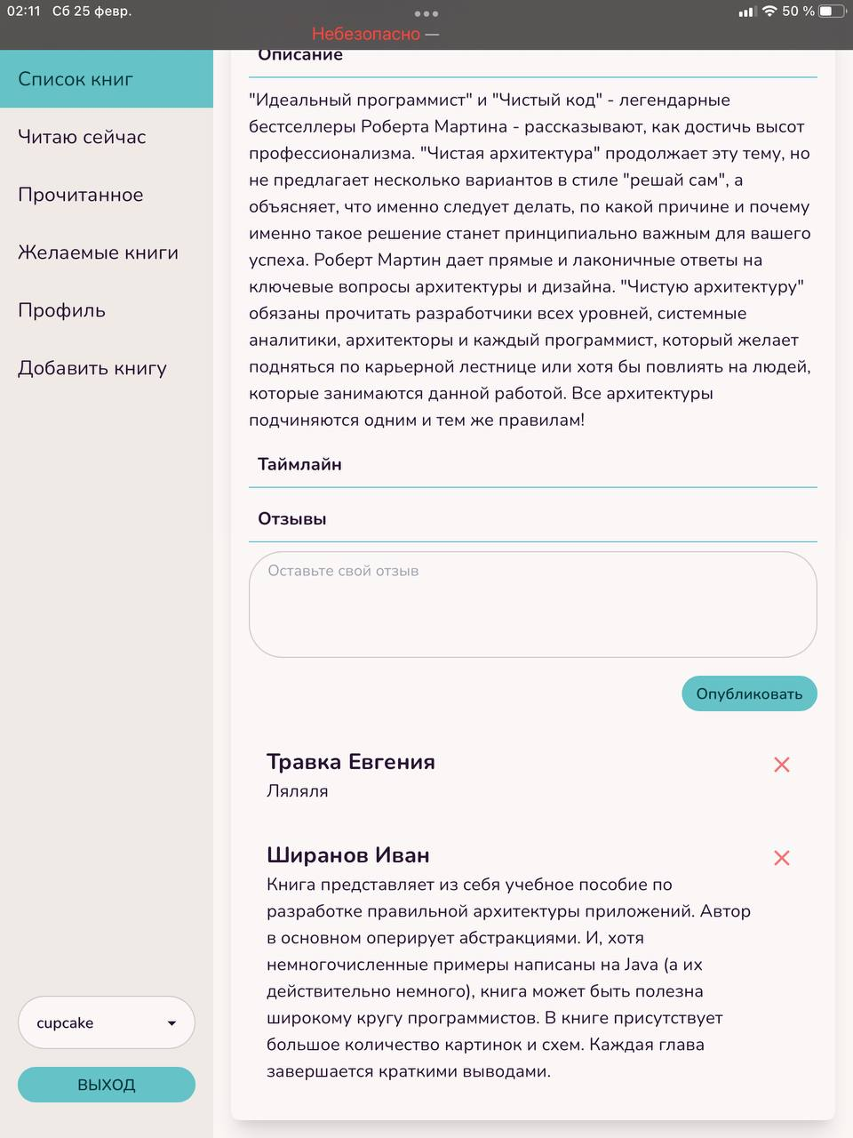
Отзывы

Slide 15



Раздел “Желаемые книги”
Давно хотите какую-то книгу? Просто добавьте её в этот раздел, чтобы администраторы знали о вашей потребности. Вы также можете голосовать за понравившиеся книги.
Когда книгу приобрели, администратор может сразу перенести её в общий список

Slide 16
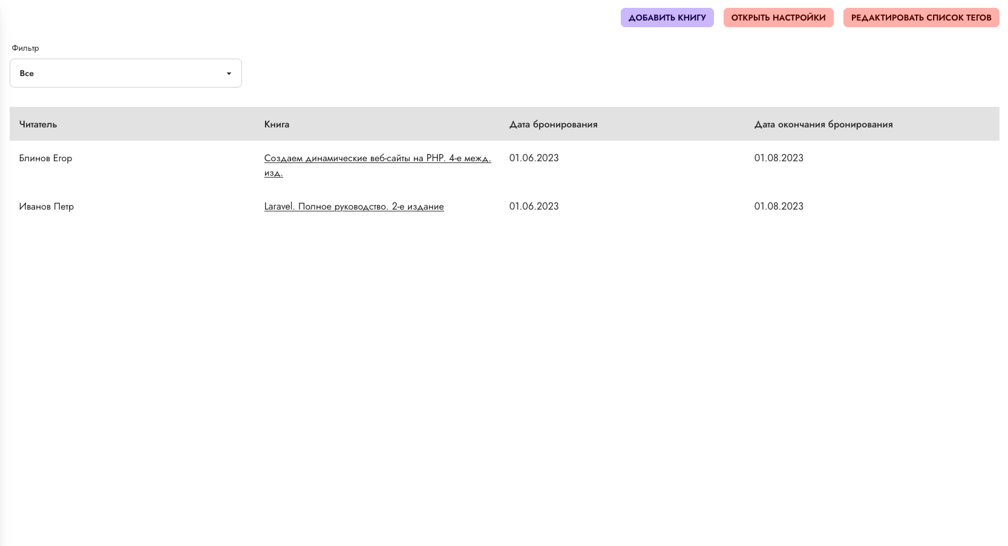
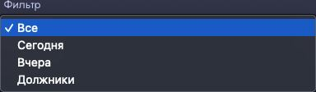
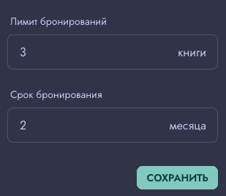
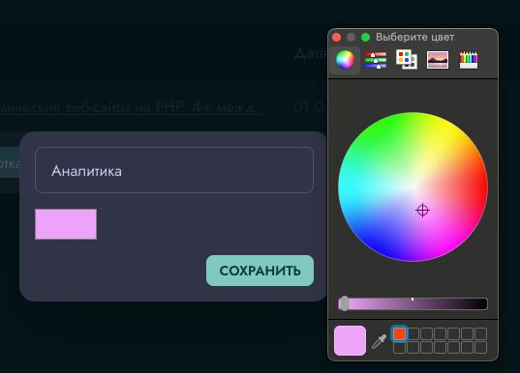
Раздел “Настройки”*

Slide 17

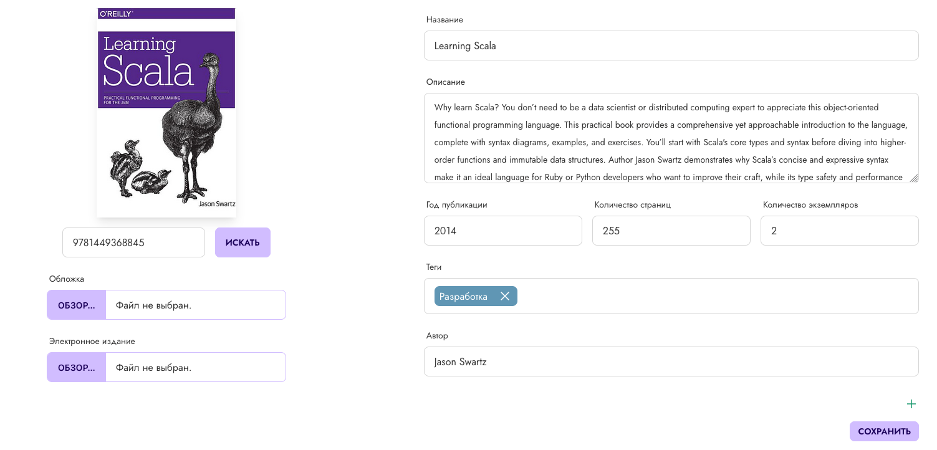
Добавление книги

Slide 18
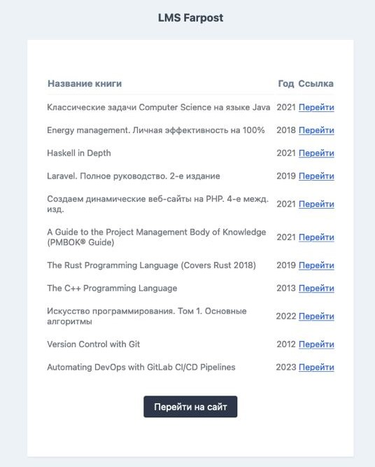

Рассылка уведомлений на почту
О возвращении книги
Возможно отключить :)
О новых книгах
Об истечении срока бронирования

Slide 19
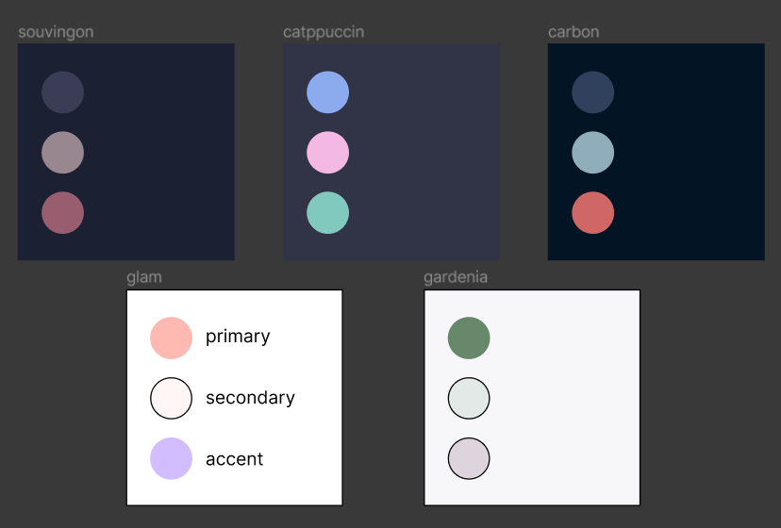
Изменение темы

Slide 20

Заключение
В процессе проектной работы были углублены знания в области проектирования веб-приложений и баз данных, разработке интерфейсов. Был разработан и развернут веб-сервис, успешно интегрированный во внутренние
сервисы компании Farpost.
Таким образом, результатом работы является полностью работоспособное веб-приложение для корпоративной библиотеки.

